Slide 1
智问系统核心流程泳道图
自然语言查询系统技术架构
2026-04-14

Slide 2
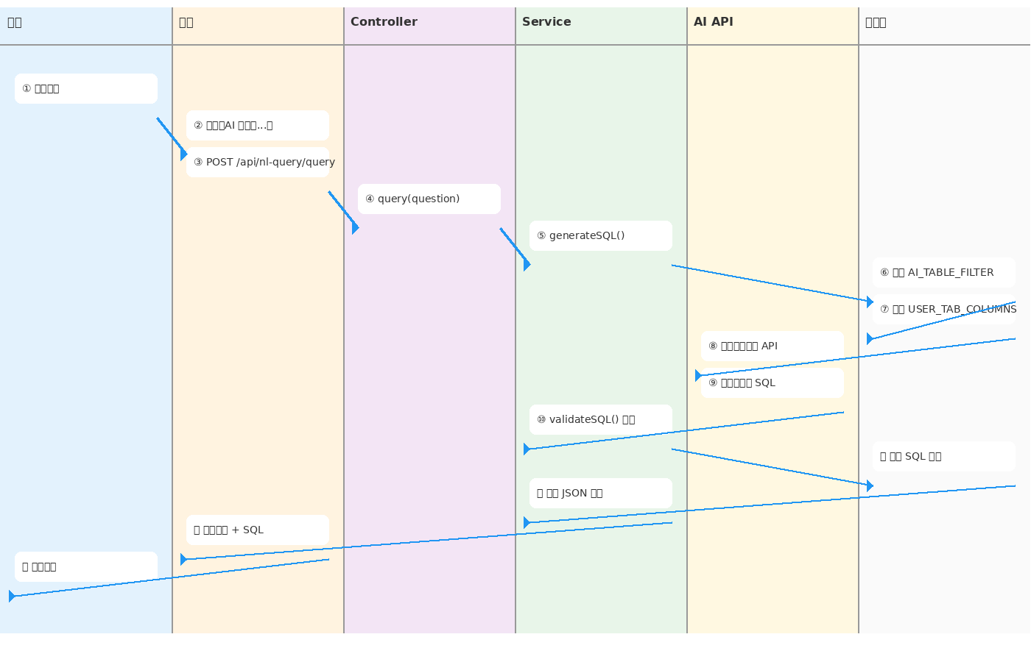
智问核心流程泳道图

Slide 3
6 个泳道职责
1. 用户：输入问题、查看结果
2. 前端 (SmartQuery.vue)：界面展示、HTTP 请求、结果渲染
3. Controller (NLQueryController)：接收 HTTP 请求、参数校验
4. Service (NLQueryService)：SQL 生成、安全验证、执行查询
5. AI API (通义千问)：根据 Prompt 生成 SQL
6. 数据库 (Oracle)：表结构元数据、业务数据存储

Slide 4
14 步完整流程
① 用户输入问题
② 前端显示「AI 思考中...」
③ 前端发送 POST 请求
④ Controller 调用 Service
⑤ Service 调用 generateSQL()
⑥ 查询 AI_TABLE_FILTER 表
⑦ 查询 USER_TAB_COLUMNS 元数据
⑧ 调用通义千问 API
⑨ AI 返回生成的 SQL
⑩ Service 执行 validateSQL() 验证
⑪ Service 执行 SQL 查询
⑫ Service 返回 JSON 响应
⑬ 前端渲染表格和 SQL
⑭ 用户查看结果

Slide 5
安全机制（三层验证）
第一层：SQL 类型检查
✓ 必须以 SELECT 开头
✗ 禁止 DROP/DELETE/UPDATE/INSERT/TRUNCATE
第二层：表白名单检查
✓ 从 AI_TABLE_FILTER 读取允许的表
✓ SQL 中必须包含允许的表名
第三层：只读账号执行
✓ JdbcTemplate 使用只读数据库账号

Slide 6
技术栈
前端
Vue 3.4.21 + Vite 5.2.6 + Element Plus 2.6.1
后端
Spring Boot 2.7.18 + Oracle JDBC + OkHttp3
AI
通义千问 qwen-plus (dashscope.aliyuncs.com)
数据库
Oracle 11g

Slide 7
谢谢
Q & A
文档：/home/admin/.openclaw/workspace/智问泳道图_修正版.md

